Slide 1
การเดินทางเป็นสิ่งจำเป็นในการดำรงชีวิต ไม่ว่าจะเป็นการไปทำงาน ไปศึกษา ไปเจรจาธุรกิจ หรืองานสังคมต่างๆ มีหลายวิธี เช่น รถส่วนตัว รถไฟฟ้า รกประจำทาง รถยนต์รับจ้าง เป็นต้น การเรียนรู้คำศัพท์ สำนวนภาษา การซื้อตั๋ว การสอบถามราคา หรือจ่ายค่าโดยสาร ตลอดจนความหมายของป้ายจราจรบนท้องถนน จะช่วยให้การเดินทางราบรื่น สะดวกและปลอดภัย
สาระสำคัญ
1. คำศัพท์ สำนวนภาษา เกี่ยวกับการเดินทาง พาหนะ ป้ายจราจรต่างๆ
2. บทสนทนาเกี่ยวกับการเดินทาง และการสอบถามราคา
3. Giving the transport method และ การสอบถามราคา
4. เนื้อเรื่องเกี่ยวกับการเดินทาง
สาระการเรียนรู้
เมื่อศึกษาบทเรียนนี้จบแล้ว ผู้เรียนสามารถ
1. บอกคำศัพท์ สำนวนภาษา เกี่ยวกับการเดินทาง พาหนะ ป้ายจราจรต่างๆ ได้
2. สนทนาเกี่ยวกับการเดินทาง และการสอบถามราคาได้
3. สอบถามวิธีการเดินทาง และสอบถามราคาได้
4. อ่านตารางเวลารถโดยสารได้
5. สรุปสาระสำคัญจากบทความเกี่ยวกับการเดินทางได้
ผลการเรียนรู้ที่คาดหวัง

Slide 2
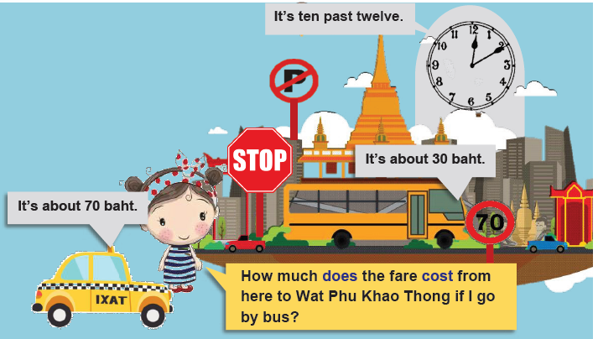
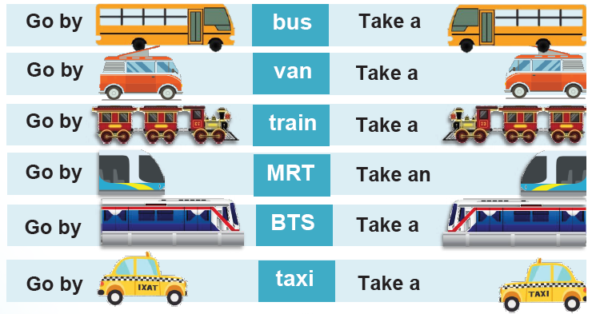
In this unit, you will learn about...

Slide 3
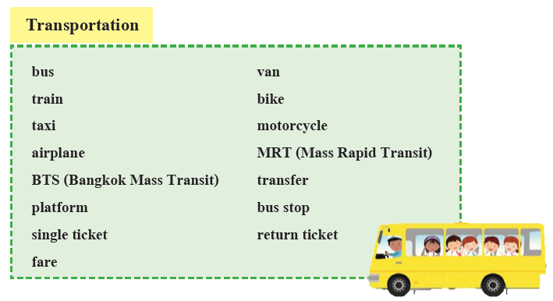

Slide 4
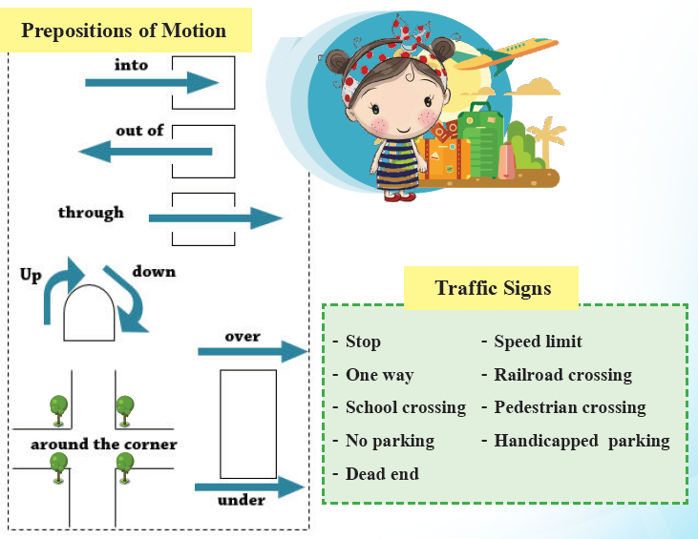

Slide 5
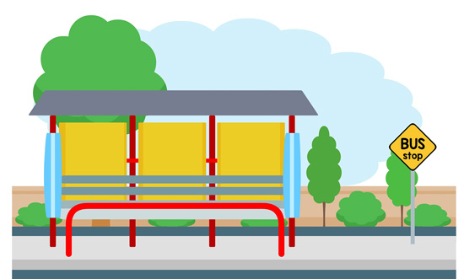
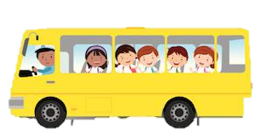
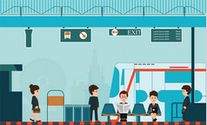
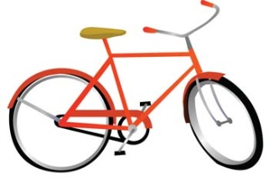
A. Put the correct vocabulary with each picture.

Slide 6
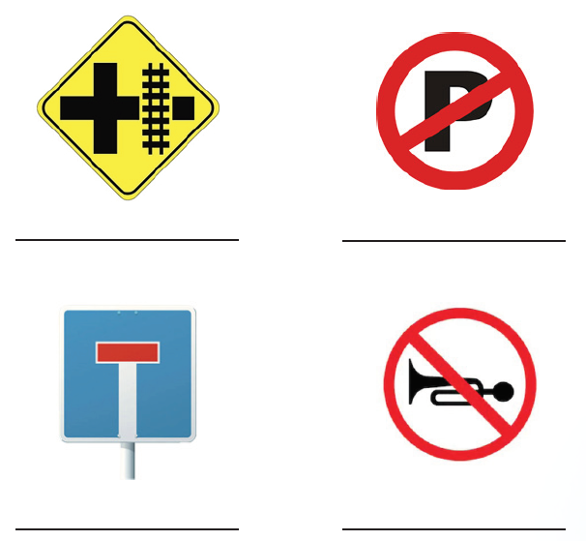
B. Match the traffic signs with their meanings.

Slide 7
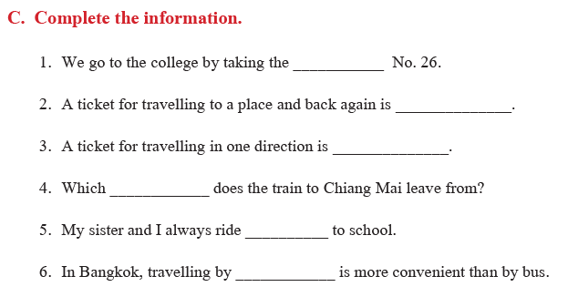

Slide 8
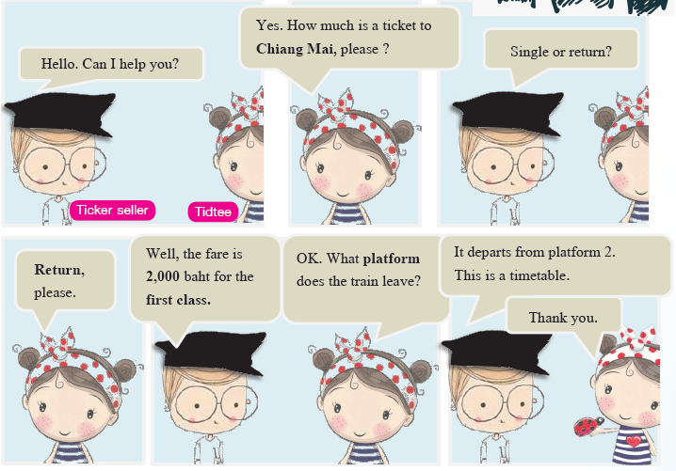
At the train station
Listen again.
A. Complete the sentences.
1. _____________ is the passenger.
2. The passenger wants to go to __________________.
He wants ___________________ ticket.
The fare is _______________ baht.
The train to Chiang Mai leaves from ______________.

Slide 9
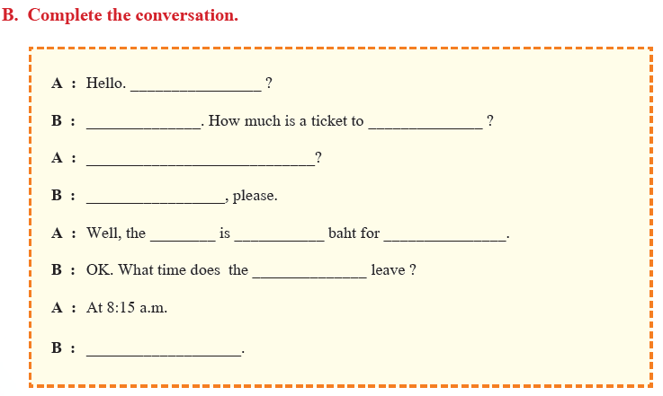

Slide 10
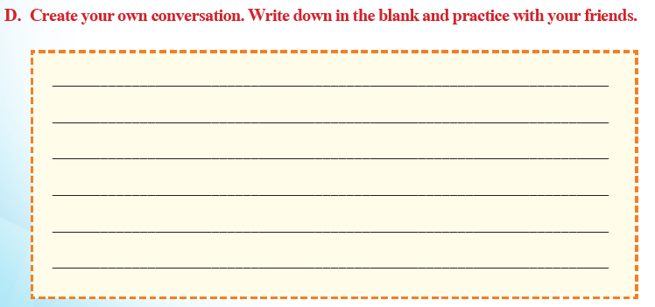

Slide 11
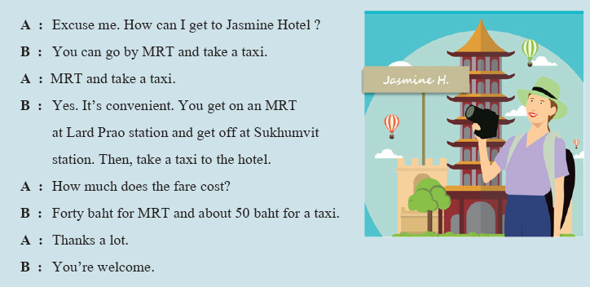
Listen and Watch Where does A want to go?
How can he go?
Listen again.
A. Complete the sentences.
At the MRT station
When the passenger arrives at the station, take an MRT from ____________ and get off the train at ___________. Then take _______________ from _________________to _______________.
B. Create your own conversation. Then role-play with your friend.
__________________________________________________
__________________________________________________
__________________________________________________
__________________________________________________

Slide 12
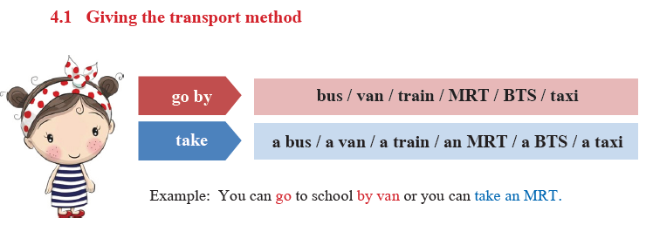
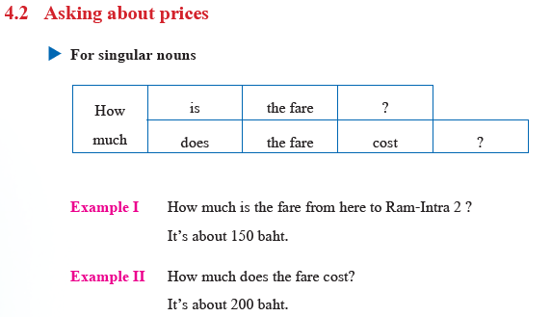
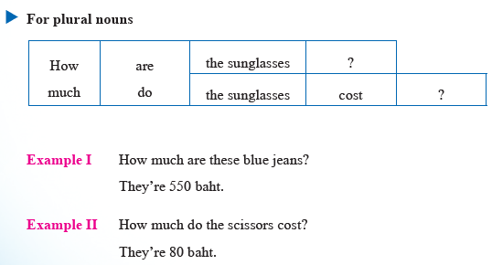

Slide 13
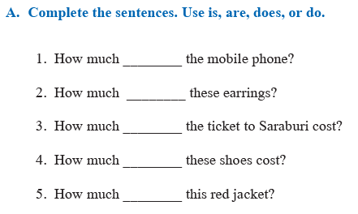

Slide 14
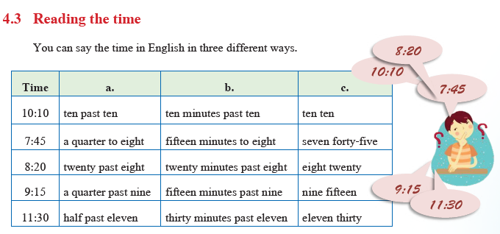
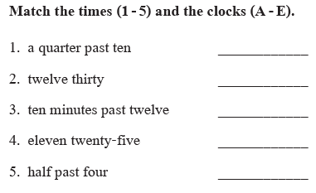
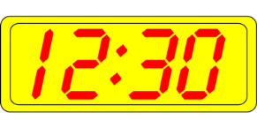
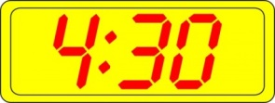
B
C
A
D
E

Slide 15
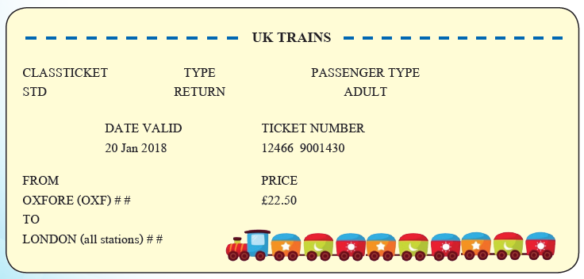

Slide 16
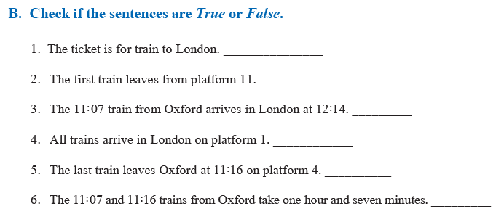

Slide 17
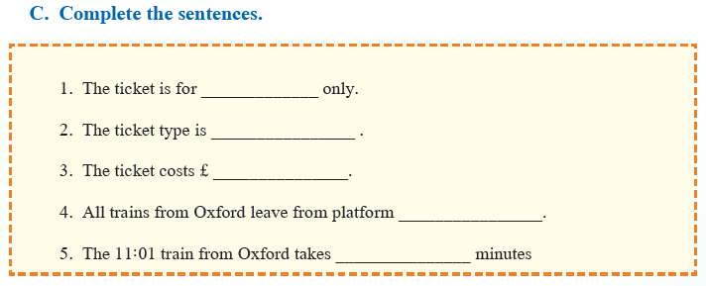

Slide 19
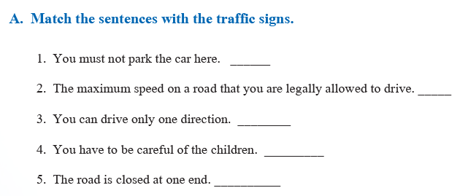

Slide 20
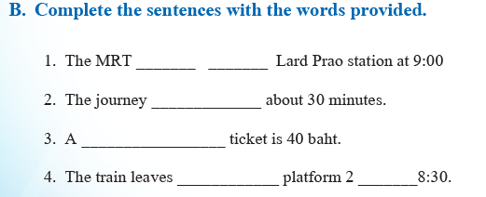

Slide 21
